Slide 1
Tipps zu Biologie Unterstufe
im LehrplanPLUS

Slide 2
Anforderungen an Lebewesen als Roter Faden

Slide 3
Anforderungen an Lebewesen als Roter Faden
5. Klasse: Biologie allgemein
5. Klasse: Mensch
5./6. Klasse: Blütenpflanzen
6. Klasse: Wirbeltiere
Mittelstufe: Gliedertiere

Slide 4
Anforderungen an Lebewesen als Roter Faden
Wesentliche, ständig wiederkehrende Aspekte
visualisieren!

Slide 5
Anforderungen an Lebewesen als Roter Faden
Aktive Bewegung Fortpflanzung …
Information … Stoffwechsel

Slide 6
TIPPS zur 5. Klasse

Slide 7
TIPPS zur 5. Klasse
Viel Zeit einplanen: Langsamkeit der Schüler, intensives Kompetenz-Training
Lernen lernen
Eigenverantwortung lernen
Verantwortung für andere lernen

Slide 8
TIPPS zur 5. Klasse
sehr früh einführen:
Anforderungen an Lebewesen (IKONS)
Versuchsprotokoll
Stoff- und Energie-Begriff
3 Betrachtungs-Ebenen („Welten“) mit Teilchenmodell (IKONS)

Slide 9
TIPPS zur 5. Klasse
Reihenfolge ändern in Menschenkunde:
Information (Sinne) nach hinten, da Reiz-Reaktions-Kette zu abstrakt
Zellatmung ans Ende von „Stoffwech-sel“, quasi als letzte Erklärung für die Stoff-Aufnahme und -Abgabe

Slide 11
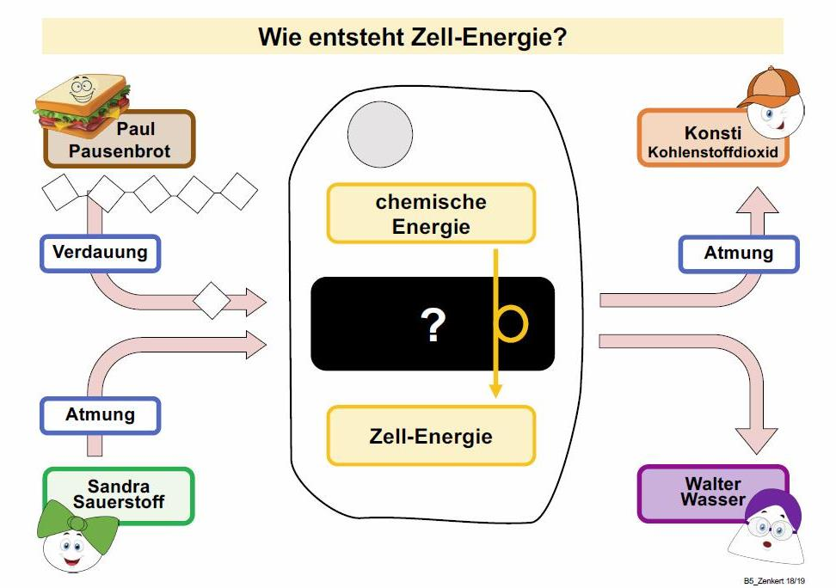

Slide 12
Übersicht 6. Klasse

Slide 13
Übersicht 6. Klasse
Botanik
geht gut gleich am Anfang
Wirbeltiere/Evolution
problematisch in der Gliederung;
sehr zeitaufwendig
Gewässer
teilweise integriert in Wirbeltiere;
Exkursion

Slide 14
Änderungen im LehrplanPLUS (6) zum September 2019
Hinweise auf digitale Nachschlage-werke und Darstellungsformen
Verzicht auf Atome und Moleküle
Verzicht auf gemeinsames Projekt mit Informatik

Slide 15
Wirbeltiere
Aufbau im LehrplanPLUS nicht systematisch nach den fünf Klassen, sondern allgemein-biologisch:
aktive Bewegung
Stoffwechsel
Fortpflanzung, Wachstum etc.
Sinnes- und Neurobiologie
Verwandtschaft

Slide 16
Wirbeltiere
Grundprinzip:
beobachten
beschreiben
erklären
vergleichen

Slide 17
2 Unterrichtspläne
Wirbeltiere
Das ISB empfiehlt:
Referenz-Arten für jede Wirbeltier-Klasse, um wesentliche Klassen-Charakteristika kennenzulernen

Slide 18
2 Unterrichtspläne
Wirbeltiere
Das ISB empfiehlt:
Referenz-Arten für jede Wirbeltier-Klasse, um wesentliche Klassen-Charakteristika kennenzulernen
Kompetenz-Erwartungen:
„Die Sch. vergleichen Vertreter aus unter-schiedlichen Wirbeltierklassen hinsichtlich ihrer speziellen Angepasstheit …“

Slide 19
2 Unterrichtspläne
Wirbeltiere
Das ISB empfiehlt:
Referenz-Arten für jede Wirbeltier-Klasse, um wesentliche Klassen-Charakteristika kennenzulernen
Kompetenz-Erwartungen:
„Die Sch. vergleichen Vertreter aus unter-schiedlichen Wirbeltierklassen hinsichtlich ihrer speziellen Angepasstheit …“

Slide 20
2 Unterrichtspläne
Wirbeltiere
Sicher nicht:
Den Wolf zerstückeln in
Laufbeine bei aktiver Bewegung,
Spürnase und Gehör bei Information,
Gebiss und Rudeljagd bei Stoffwechsel.

Slide 21
2 Unterrichtspläne
Wirbeltiere
Die Einteilung ist nach wie vor der Lehrkraft überlassen!
Im Extrem: Gliederung nach den Wirbeltier-Klassen, aber stets mit klassenübergreifen-dem Vergleich.

Slide 22
2 Unterrichtspläne
Wirbeltiere
Sicher gut, auch wenn es nicht im Lehrplan steht:
Vorwissen der Schüler aufgreifen und ergänzen!

Slide 23
2 Unterrichtspläne
Wirbeltiere
Sicher gut, auch wenn es nicht im Lehrplan steht:
Vorwissen der Schüler aufgreifen und ergänzen!
Was ist ein Wirbeltier? Abgrenzung z. B. von Muscheln, Würmern usw.

Slide 24
2 Unterrichtspläne
Wirbeltiere
Sicher gut, auch wenn es nicht im Lehrplan steht:
Vorwissen der Schüler aufgreifen und ergänzen!
Was ist ein Wirbeltier? Abgrenzung z. B. von Muscheln, Würmern usw.
5 Klassen der Wirbeltiere mit Fachbegrif-fen nach 1 Merkmal (z. B. Oberfläche)

Slide 25
2 Unterrichtspläne
Wirbeltiere
Formulierung z. B.:
„Ein Wirbeltier mit Haaren aus Hornstoff ist ein Säugetier.“

Slide 26
2 Unterrichtspläne
Wirbeltiere
Formulierung z. B.:
„Ein Wirbeltier mit Haaren aus Hornstoff ist ein Säugetier.“
Nicht: „Säugetiere sind Wirbeltiere mit Haaren aus Hornstoff.“

Slide 27
2 Unterrichtspläne
Wirbeltiere
Im weiteren Verlauf die angesprochenen Tierarten ihren jeweiligen Klassen zuordnen.

Slide 28
2 Unterrichtspläne
Wirbeltiere
Sicher gut, auch wenn es nicht im Lehrplan steht:
Definition der Tierart:
Tiere, die sehr ähnlich (aber nicht gleich) aussehen und fruchtbare Nachkommen erzeugen.

Slide 29
2 Unterrichtspläne
Wirbeltiere
alternativ:
Einstieg mit der Referenz-Art (aber keine Monographie!)
Ausblick mit anderen Arten der Klasse
Vergleich mit Arten anderer Klassen (direkt im Anschluss oder am Ende)

Slide 30
2 Unterrichtspläne
Wirbeltiere
Orientierung an der Gliederung des LehrplanPLUS:
Einzelstunden bzw. kurze Sequenzen funktionieren sicher gut.

Slide 31
2 Unterrichtspläne
Wirbeltiere
Orientierung an der Gliederung des LehrplanPLUS:
Einzelstunden bzw. kurze Sequenzen funktionieren sicher gut.
Aber es fehlt der große Bogen, für den Schüler sieht es nach beliebiger Reihung aus.

Slide 32
2 Unterrichtspläne
Wirbeltiere
Alle Lehrkräfte in der 6. Klasse probie-ren derzeit Konzepte aus, mit offenem Ergebnis.

Slide 33
2 Unterrichtspläne
Wirbeltiere
Bisherige Erfahrungswerte:

Slide 34
2 Unterrichtspläne
Wirbeltiere
Aktive Bewegung
an Land
im Wasser
in der Luft

Slide 35
2 Unterrichtspläne
Wirbeltiere
Aktive Bewegung
an Land
im Wasser
in der Luft
Funktioniert gut am Anfang.

Slide 36
2 Unterrichtspläne
Wirbeltiere
Aktive Bewegung
an Land
Bekannte Tierarten wählen, Struktur-Funktions-Beziehungen herstellen.

Slide 37
2 Unterrichtspläne
Wirbeltiere
Aktive Bewegung
an Land
Bekannte Tierarten wählen, Struktur-Funktions-Beziehungen herstellen.
z. B. Dauerlauf, Sprint, kriechen, springen …

Slide 38
2 Unterrichtspläne
Wirbeltiere
Aktive Bewegung
im Wasser

Slide 39
2 Unterrichtspläne
Wirbeltiere
Aktive Bewegung
im Wasser
Eine Fischart als Referenzart.
Problemorientierter Unterricht:
Wasserwiderstand (Experimente) und Strömungslinien
Antrieb
lenken und bremsen

Slide 40
2 Unterrichtspläne
Wirbeltiere
Aktive Bewegung
im Wasser
Kurzer Vergleich mit bekannten Ver-tretern anderer Klassen wie Pinguin, Fischotter, Wal, Krokodil

Slide 41
2 Unterrichtspläne
Wirbeltiere
Aktive Bewegung
in der Luft

Slide 42
2 Unterrichtspläne
Wirbeltiere
Aktive Bewegung
in der Luft
Eigenschaften der Luft:
Luft ist nicht Nichts
Luftwiderstand
Luftdruck
Schülerpraktikum

Slide 43
2 Unterrichtspläne
Wirbeltiere
Aktive Bewegung
in der Luft
Eine Vogelart als Referenzart, z. B. Mäusebussard.
Flug beobachten > beschreiben

Slide 44
2 Unterrichtspläne
Wirbeltiere
Aktive Bewegung
in der Luft
Eigenschaften der Vogelfeder:
leicht
reparierbar
undurchlässig für Luft und Wasser
Schülerpraktikum

Slide 45
2 Unterrichtspläne
Wirbeltiere
Aktive Bewegung
in der Luft
Warum fällt der Vogel nicht vom Himmel, obwohl er schwerer ist als Luft?

Slide 46
2 Unterrichtspläne
Wirbeltiere
Aktive Bewegung
in der Luft
Warum fällt der Vogel nicht vom Himmel, obwohl er schwerer ist als Luft?
Kräfte am Flügel: Gewichts-Kraft gegen Auftriebs-Kraft

Slide 47
2 Unterrichtspläne
Wirbeltiere
Stoffwechsel
Sehr umfangreiches Kapitel!
Hier eine plakative Gliederung zu schaffen, ist problematisch!

Slide 48
2 Unterrichtspläne
Wirbeltiere
Stoffwechsel
Sehr umfangreiches Kapitel!
Hier eine plakative Gliederung zu schaffen, ist problematisch!
Schwerpunkt:
Beschaffung von Nahrung
(und Atmung)

Slide 49
2 Unterrichtspläne
Wirbeltiere
Stoffwechsel
Vielleicht hier verstärkt über Referenz-Arten arbeiten und an ihnen die (vielen!) neuen Fachbegriffe erarbeiten.

Slide 50
2 Unterrichtspläne
Wirbeltiere
Stoffwechsel
Vielleicht hier verstärkt über Referenz-Arten arbeiten und an ihnen die (vielen!) neuen Fachbegriffe erarbeiten.
Plus: übergeordnete Kapitel wie „Umgang mit Energiemangel“

Slide 51
2 Unterrichtspläne
Wirbeltiere
Stoffwechsel
Am Ende bzw. mittendrin Vergleiche anstellen.

Slide 52
2 Unterrichtspläne
Wirbeltiere
Stoffwechsel
ABER:
Das alles ist sehr, sehr zeitaufwendig!

Slide 53
2 Unterrichtspläne
Wirbeltiere
Information
Sehe ich als eigenes Kapitel nicht effektiv. Besser integrieren in das Kapitel Stoff-wechsel, also Nahrungs-Beschaffung.
(Der Schutz vor Fressfeinden scheint im LehrplanPLUS weggefallen zu sein).

Slide 54
2 Unterrichtspläne
Wirbeltiere
Fortpflanzung, Wachstum und Individual-Entwicklung
Entweder als eigenes Kapitel mit wenigen Beispielen wie Haushuhn und Frosch.

Slide 55
2 Unterrichtspläne
Wirbeltiere
Fortpflanzung, Wachstum und Individual-Entwicklung
Entweder als eigenes Kapitel mit wenigen Beispielen wie Haushuhn und Frosch.
Oder die letzten drei Anforderungen ganz zusammenfassen (Referenzarten, Ver-gleiche).

Slide 56
2 Unterrichtspläne
Wirbeltiere: Verwandtschaft

Slide 57
2 Unterrichtspläne
Wirbeltiere: Verwandtschaft
Grundidee 1
Die Natürliche Systematik ist fern vom Schüler-Alltag.

Slide 58
2 Unterrichtspläne
Wirbeltiere: Verwandtschaft
Grundidee 1
Die Natürliche Systematik ist fern vom Schüler-Alltag.
=> Nicht nach der Systematik gliedern.
=> In der Tierkunde nur „Klasse“.

Slide 59
2 Unterrichtspläne
Wirbeltiere: Verwandtschaft
Grundidee 1
Die Natürliche Systematik ist fern vom Schüler-Alltag.
=> Nicht nach der Systematik gliedern.
=> In der Tierkunde nur „Klasse“.
Gegenargument: Was schülerfern, aber wichtig ist, muss mehrmals geübt werden.

Slide 60
2 Unterrichtspläne
Wirbeltiere: Verwandtschaft
Grundidee 2
Kognitiver Konflikt:
Bisher konnten Körperstrukturen durch die Angepasstheit erklärt werden.

Slide 61
2 Unterrichtspläne
Wirbeltiere: Verwandtschaft
Grundidee 2
Kognitiver Konflikt:
Bisher konnten Körperstrukturen durch die Angepasstheit erklärt werden.
Aber: Warum hat die Forelle Knochen-schuppen in schleimiger Haut, der Pinguin Federn, das Krokodil Hornschuppen, der Frosch eine feuchte, nackte Haut?

Slide 62
2 Unterrichtspläne
Wirbeltiere: Verwandtschaft
Grundidee 2
Nicht erklärbar über Angepasstheit.
=> Es gibt auch andere Einflüsse und zwar die Verwandtschaft.

Slide 63
2 Unterrichtspläne
Wirbeltiere: Verwandtschaft
Grundidee 2
Nicht erklärbar über Angepasstheit.
=> Es gibt auch andere Einflüsse und zwar die Verwandtschaft.
Gegenargument: Damit wird die Ver-wandtschaft vage angesprochen, aber nicht klar verdeutlicht.

Slide 64
2 Unterrichtspläne
Wirbeltiere: Verwandtschaft
„vereinfachte Modellvorstellung der Evolutionsmechanis­men: mögliche Vorteile durch variierte Merkmale“

Slide 65
2 Unterrichtspläne
Wirbeltiere: Verwandtschaft
„vereinfachte Modellvorstellung der Evolutionsmechanis­men: mögliche Vorteile durch variierte Merkmale“
Möglichst schon bei den Fallbeispielen durchexerzieren und am Ende nur noch das Prinzip zusammenfassen.

Slide 66
2 Unterrichtspläne
Wirbeltiere: Verwandtschaft
„Nutztiere und Heimtiere: Züchtung, Merkmale und Verhal­ten, Bedeutung für den Menschen, verantwortliche und tiergerechte Haltung und Pflege“

Slide 67
2 Unterrichtspläne
Wirbeltiere: Verwandtschaft
„Nutztiere und Heimtiere: Züchtung, Merkmale und Verhal­ten, Bedeutung für den Menschen, verantwortliche und tiergerechte Haltung und Pflege“
Zeitproblem!!!

Slide 68
Thomas Nickl, März 2019

